Slide 1

ΤΟ ΣΥΝΕΧΕΣ ΤΟΥ ΑΥΤΟΚΑΘΟΡΙΣΜΟΥ &
Η ΕΞΩΤΕΡΙΚΗ ΠΑΡΑΚΙΝΗΣΗ ΣΤΟΝ ΤΟΜΕΑ ΤΗΣ ΥΠΟΒΟΗΘΟΥΜΕΝΗΣ ΑΘΛΗΤΙΚΗΣ ΔΡΑΣΤΗΡΙΟΤΗΤΑΣ
ΈΝΑ ΜΟΝΤΕΛΟ ΛΕΙΤΟΥΡΓΕΙΑΣ ΤΟΥ ΜΑΘΗΜΑΤΟΣ Φ.Α. ΣΤΟ 2^{Ο} ΠΡΟΤΥΠΟ ΓΕΛ ΘΕΣΣΑΛΟΝΙΚΗΣ
ΤΣΕΛΕΠΗΣ ΣΤΑΜΑΤΗΣ ΠΕ.11 msC

Slide 2
ΤΟ ΣΥΝΕΧΕΣ ΤΟΥ ΑΥΤΟΚΑΘΟΡΙΣΜΟΥ
Οι περισσότερες σωματικές δραστηριότητες είναι συνδυασμός εσωτερικής και εξωτερικής παρακίνησης για την ανάπτυξη συγκεκριμένων δεξιοτήτων.
Η Εξωτερική παρακίνηση είναι σημαντική στον τομέα των σωματικών δραστηριοτήτων.
Ο Αυτοκαθορισμός είναι τύπος ρύθμισης συμπεριφοράς που μπορεί να πάρει ένα φάσμα τιμών από ΧΑΜΗΛΟ – ΥΨΗΛΟ.
Θεωρείται ότι έχει οργανισμικό χαρακτήρα λόγω του γεγονότος ότι οι άνθρωποι συστηματικά προσπαθούν να ενσωματώσουν νέες απόψεις και ενδιαφέροντα στην ταυτότητα του εαυτού τους (Ryan & Deci, 2000).

Slide 3
Η ΧΡΗΣΙΜΟΤΗΤΑ ΤΟΥ ΑΥΤΟΚΑΘΟΡΙΣΜΟΥ ΣΤΗΝ ΥΠΟΒΟΗΘΟΥΜΕΝΗ Φ.Α. & ΑΠΟΚΑΤΑΣΤΑΣΗ
Είναι δυνατή η εφαρμογή της στο Σχολικό Περιβάλλον?
H θεωρία του αυτό-καθορισμού, έχει εφαρμογή σε συμπεριφορές υγείας εφήβων μαθητών και μαθητριών?
Συμμετοχή σε προγράμματα θεραπείας και αποκατάστασης τη συμμετοχή σε προγράμματα απώλειας βάρους , τη διακοπή του καπνίσματος, την άσκηση, την εκπαίδευση και τη σχολική φυσική αγωγή. (Patrick, & Canevello, 2011).

Slide 4
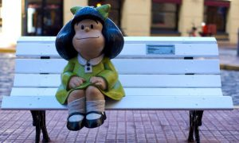
1. ΑΠΟΥΣΙΑ ΠΑΡΑΚΙΝΗΣΗΣ
Η απουσία παρακίνησης συνδέεται με μαθημένη ανικανότητα. (Ntoumanis, & Pipe, 2004. Vallerand, 1997).
Χαρακτηριστικό που μπορεί να προέρχεται ακόμη και από το Δημοτικό .
Υποτιθέμενη πάθηση
Πραγματική πάθηση
Στη σωματική δραστηριότητα υπάρχει αρνητική σχέση ανάμεσα στην απουσία παρακίνησης και στη συμμετοχή ή στην πρόθεση για συμμετοχή σε σωματική δραστηριότητα (Standage, Duda, & Ntoumanis, 2003).

Slide 5




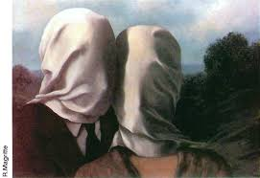
ΕΙΚΟΝΑ 1
ΕΙΚΟΝΑ 2

Slide 6
Η συμπεριληπτικότητα του Χριστιανισμού.
Η κατ’ εικόνα και καθ’ ομοίωση δημιουργία του ανθρώπου ως στοιχείο μοναδικότητας κάθε ανθρώπου
ΛΟΓΙΚΟ /ΝΟΕΡΟ
ΑΥΤΕΞΟΥΣΙΟ/ΕΛΕΥΘΕΡΙΑ
Ο ΑΝΘΡΩΠΟΣ ΣΕ ΚΟΙΝΩΝΙΑ ΜΕ ΤΟΝ ΑΛΛΟ
Ο άνθρωπος δημιουργείται ως αρσενικό και θηλυκό, πράγμα που αντικατοπτρίζει το ότι ο άνθρωπος υφίσταται μόνο ως κάτι που υπάρχει σε κοινωνία με τον άλλο, που υφίσταται εις διπλούν.
καθιστά ικανό τον άνθρωπο να ρυθμίζει τα φυσικά του ένστικτα και να στοιχίζεται με το θέλημα του Θεού
είναι η αντανάκλαση της τελειότητας του Θεού στον άνθρωπο και η ιδιότητα που κάνει τον άνθρωπο μοναδικό μέσα στη φύση

Slide 7
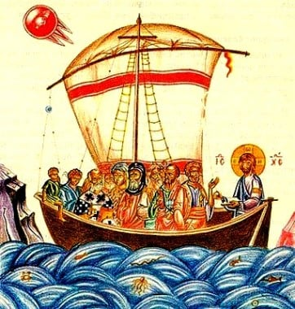
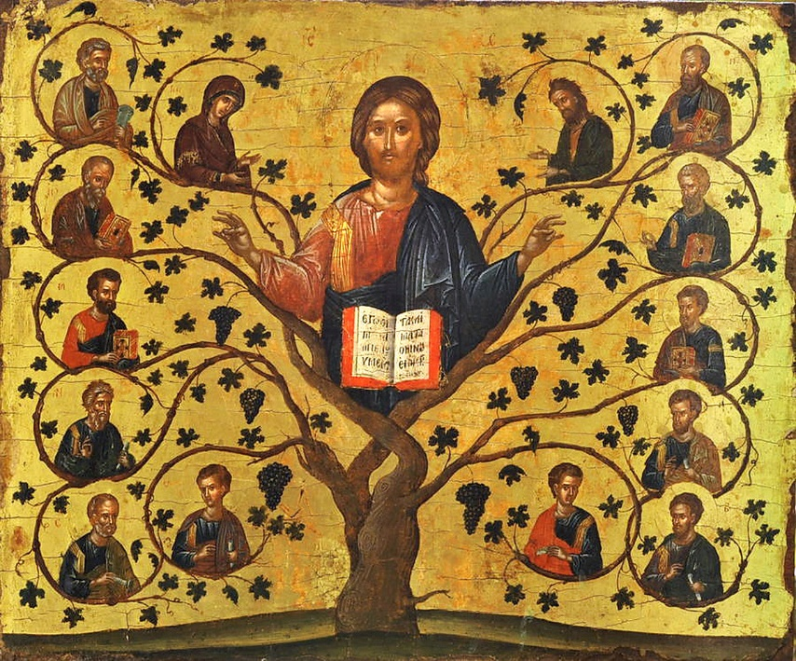
Η ΚΑΘΟΛΙΚΟΤΗΤΑ ΤΗΣ ΕΚΚΛΗΣΙΑΣ
«σώμα, που ενώ είναι ένα, έχει πολλά μέλη∙ και όλα τα μέλη του ενός σώματος, αν και είναι πολλά, αποτελούν ένα σώμα»
ΔΙΑΤΗΡΗΣΗ ΤΗΣ ΔΙΑΦΟΡΕΤΙΚΟΤΗΤΑΣ
«πλήθος διαφορετικών ανθρώπων ενώνεται σ’ ένα σώμα, στο οποίο όμως ο καθένας και η καθεμιὰ διατηρεί ατόφια την προσωπικότητά του»
ΤΟ ΑΓΙΟ ΠΝΕΥΜΑ ΕΓΓΥΗΤΗΣ
«το άγιο Πνεύμα όχι μόνο μας ενώνει, αλλ’ εγγυάται και την άπειρη ποικιλία των προσώπων μέσα στὴν Εκκλησία»
«Η Εκκλησία δεν απευθύνεται γενικά και αφηρημένα στην ανθρωπότητα, στην ιστορία και στον πολιτισμό, αλλά πάντοτε σε συγκεκριμένα πρόσωπα»
Η ΣΥΝΑΝΤΗΣΗ ΤΟΥ ΧΡΙΣΤΟΥ ΜΕ ΤΑ ΠΡΟΣΩΠΑ ΣΤΗΝ ΕΚΚΛΗΣΙΑ
ΣΩΜΑ ΜΕ ΔΙΑΚΡΙΤΑ ΜΕΛΗ

Slide 8

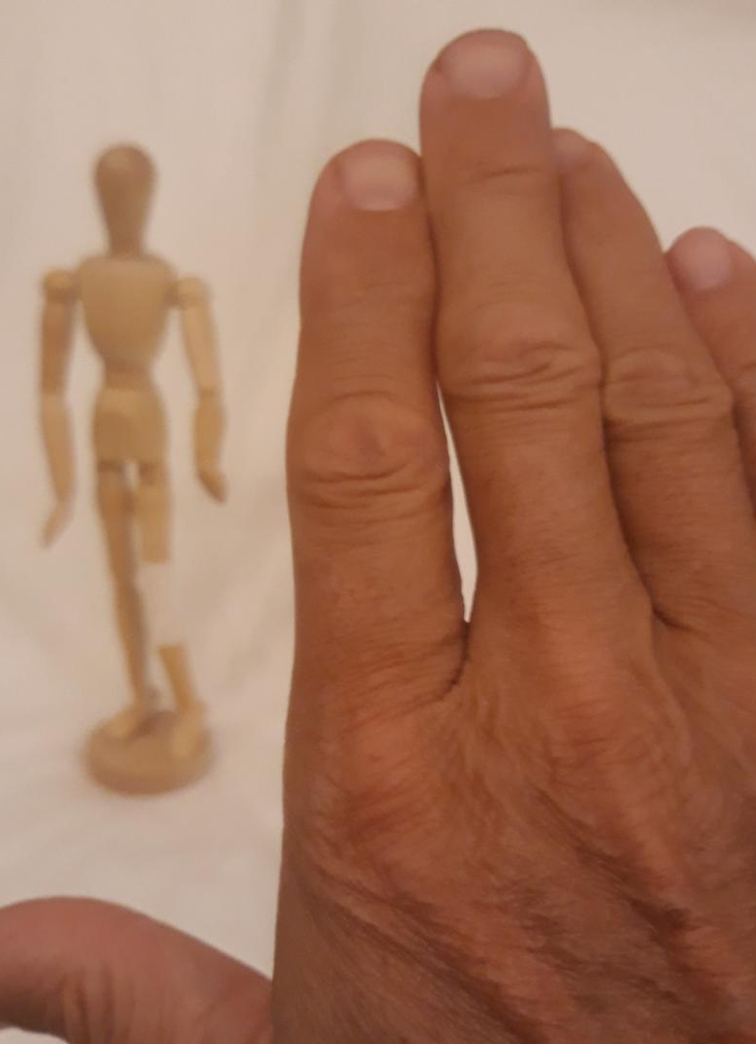



Α. ΑΙΣΘΗΜΑ ΑΝΕΠΑΡΚΕΙΑΣ ΓΙΑ ΤΟΝ Κ.Φ.Α.
Απαγόρευση εισόδου.
Λιγότεροι μαθητές για τον Κ.Φ.Α.
Ας αναζητήσει τη θεραπεία του
Έχω τόσους να ασχοληθώ
Δεν πειράζει ας κάθεται έξω
Θέλει προετοιμασία και δεν είμαι διαθέσιμος να την παρέχω
Πρέπει να τον/την επιτηρώ

Slide 9
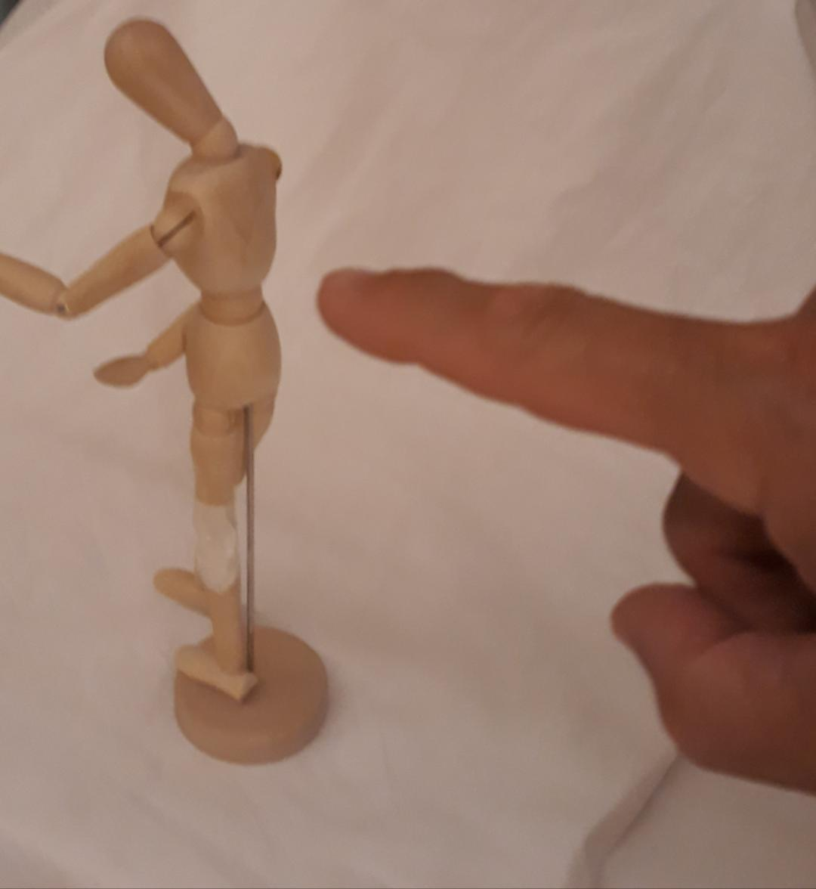
Β. ΤΙ ΒΙΩΝΕΙ Ο ΜΑΘΗΤΗΣ ΜΕΣΑ ΑΠΟ ΤΗΝ ΠΑΘΗΣΗ ΤΟΥ
Η Δραστηριότητα δεν έχει αξία
Ο Κ.Φ.Α. δεν μου δίνει σημασία
Ας μείνω έξω άλλωστε ποτέ δεν ήμουν καλός/ή στη Φ.Α.
Είμαι καλύτερη/ος στο διάβασμα
Όσο μένω έξω θα ετοιμάζομαι για το μάθημα της επόμενης ώρας
Μακάρι να μπορούσα να παίξω και εγώ μαζί τους
Δεν θέλω να με βλέπουν να κάθομαι
Θα μπορούσα να κάνω κάτι από το να κάθομαι

Slide 10
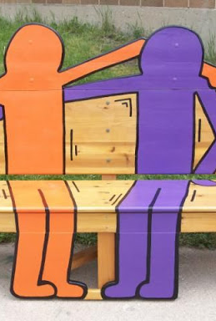
2. ΕΞΩΤΕΡΙΚΗ ΡΥΘΜΙΣΗ
Η Κατ΄ιδίαν συζήτηση και η επιβολή κατάλληλων παρεμβάσεων βοηθούν τον μαθητή/τρια. (Ματσαγγούρας 1999, Woolflock 2007)
Δημιουργία Κλίματος Συμμετοχής
Παρουσίαση του Προβλήματος
Επιλογή εναλλακτικών Λύσεων
Ενημέρωση Γονέων
Επικοινωνία με Ιατρό, Φ/Κ
Κλίμα Εμπιστοσύνης
Αξιολόγηση Υφιστάμενης Κινητικής Συμπεριφοράς
Δημιουργία Κινητικού Προγράμματος
Αξιολόγηση Κινητικής Συμπεριφοράς
Ανατροφοδότηση

Slide 11
3. ΕΞΩΤΕΡΙΚΗ ΠΑΡΑΚΙΝΗΣΗ
Πολλές αθλητικές δραστηριότητες καθώς και η άσκηση είναι εξωτερικά παρακινούμενες (Frederick & Ryan, 1995).
Εξωτερική Παρακίνηση και Δραστηριότητα
Και αυτό γιατί, τα περισσότερα άτομα διατηρούν τη συμμετοχή τους στην άσκηση όχι επειδή οι δραστηριότητες είναι ενδιαφέρουσες ή απολαυστικές για αυτούς, αλλά επειδή έχουν κάτι να κερδίσουν από αυτήν, όπως να θέλουν να βελτιώσουν την υγεία τους ή την εμφάνισή τους, είτε επειδή θέλουν να διατηρήσουν τη φόρμα τους.
Έτσι, η εξωτερική παρακίνηση είναι εξαιρετικά σημαντική στον τομέα της σωματικής δραστηριότητας (Ryan, Williams, Patrick, & Deci, 2009).

Slide 12
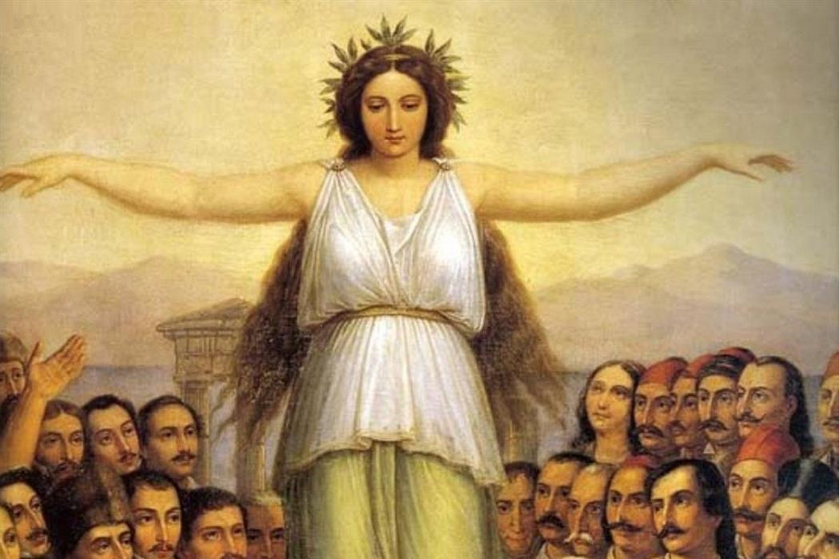

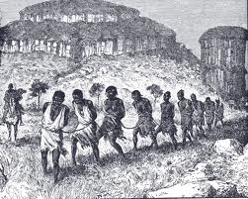
Η σημασία των κινήτρων στην πνευματική ζωή των Χριστιανών: ✓ τα τρία επίπεδα της πνευματική τελειώσεως:
● ΔΟΥΛΟΙ
Ο ΦΟΒΟΣ ΤΗΣ ΤΙΜΩΡΙΑΣ
● ΜΙΣΘΩΤΟΙ
Η ΕΛΠΙΔΑ ΤΗΣ ΑΝΤΑΜΟΙΒΗΣ
● ΕΛΕΥΘΕΡΟΙ
Η ΠΡΑΓΜΑΤΙΚΗ ΕΛΕΥΘΕΡΙΑ

Slide 13
Ενδεικτικά παραδείγματα εξωτερικής παρακίνησης στην Αγία Γραφή
Η ΠΑΡΑΒΟΛΗ ΤΟΥ……
ΕΞΩΤΕΡΙΚΗ ΠΑΡΑΚΙΝΗΣΗ ΑΠΟ: …............................................................................................
Ο ΙΗΣΟΥΣ ΣΥΝΑΝΤΑ ΤΟΝ…
ΑΠΌ ΤΟΥΣ ΔΕΚΑ ΕΠΙΣΤΡΕΦΕΙ Ο ΕΝΑΣ…..
Ο……..ΣΤΗΝ ΠΑΛΑΙΑ ΔΙΑΘΗΚΗ
ΕΞΩΤΕΡΙΚΗ ΠΑΡΑΚΙΝΗΣΗ ΑΠΟ:
………………………………………………………………………………..
ΕΞΩΤΕΡΙΚΗ ΠΑΡΑΚΙΝΗΣΗ ΑΠΟ: ………………………………………………………………………
ΕΞΩΤΕΡΙΚΗ ΠΑΡΑΚΙΝΗΣΗ ΑΠΟ: ………………………................................................................

Slide 14
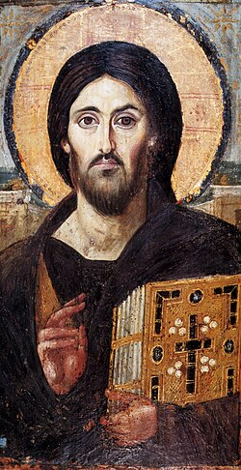
Η ΑΚΟΛΟΥΘΙΑ ΤΟΥ ΧΡΙΣΤΟΥ ΩΣ ΠΑΡΑΓΟΝΤΑΣ ΕΞΩΤΕΡΙΚΗΣ ΠΑΡΑΚΙΝΗΣΗΣ
ΕΠΙΔΙΩΞΗ ΘΑΥΜΑΤΟΣ
ΑΝΑΓΚΗ ΠΡΟΣΩΠΙΚΗΣ ΣΩΤΗΡΙΑΣ
ΑΠΟΓΝΩΣΗ
ΕΞΟΥΣΙΑ ΚΑΙ ΚΟΣΜΙΚΗ ΔΟΞΑ
ΕΣΧΑΤΟΛΟΓΙΚΕΣ ΠΡΟΣΔΟΚΙΕΣ

Slide 15
Η ΑΚΟΛΟΥΘΙΑ ΤΟΥ ΧΡΙΣΤΟΥ ΩΣ ΠΑΡΑΓΟΝΤΑΣ ΕΣΩΤΕΡΙΚΗΣ ΠΑΡΑΚΙΝΗΣΗΣ
ΑΓΑΠΗ
ΣΧΕΣΗ ΜΕ ΤΟΝ ΘΕΟ ΚΑΙ ΤΟΥΣ ΑΝΘΡΩΠΟΥΣ
ΜΕΤΟΧΗ ΣΤΗ ΖΩΗ ΤΟΥ
ΜΙΜΗΣΗ ΤΟΥ
ΜΕΤΑΜΟΡΦΩΣΗ ΤΟΥ ΑΝΘΡΩΠΟΥ
Η ΑΝΙΔΙΟΤΕΛΗΣ ΠΡΟΣΦΟΡΑ ΣΤΟΥΣ ΑΛΛΟΥΣ

Slide 16
Η εξωτερική παρακίνηση ως «παιδαγωγία»
Μ. ΒΑΣΙΛΕΙΟΣ
- «Πότε πράττεται ἡ ἀρετὴ ἀληθῶς;
- Ὅταν μὴ διὰ φόβον ἢ δι᾽ ἐλπίδα πράττηταί τις, ἀλλ᾽ ὅταν δι᾽ αὐτὴν τὴν ἀρετὴν, φιλοσοφῶν περὶ τοῦ καλῶς ζῆν, καὶ ἀσπαζόμενος τὸ καλόν δι᾽ αὐτὸ τὸ καλόν»
ΓΡΗΓΟΡΙΟΣ ΘΕΟΛΟΓΟΣ
«Μὴ δοῦλος ἐν ἐλευθερίᾳ, μηδὲ ἐλεύθερος ἐν δουλείᾳ· ἔστι γὰρ ὁ Θεὸς γνῶναι τὰς καρδίας, καὶ διακρίνειν ἔργα κατὰ διάθεσιν»

Slide 17
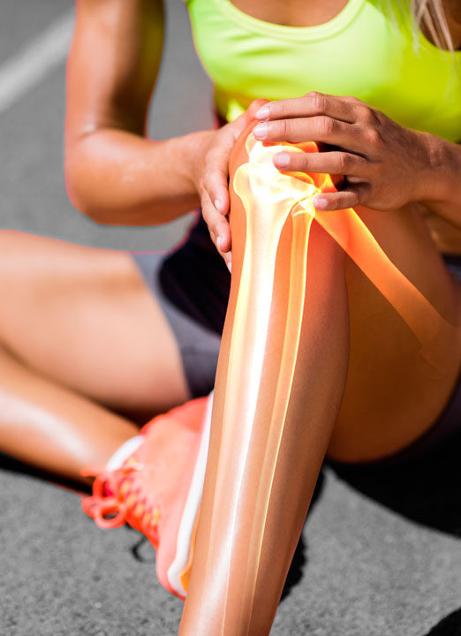
ΑΘΛΗΤΙΚΕΣ ΚΑΚΩΣΕΙΣ & ΥΠΟΒΟΗΘΟΥΜΕΝΗ Φ.Α.
Προβλήματα Σ.Σ.
Κύφωση Λόρδωση Σκολίωση
Οστεοχονδρίτιδα
Προβλήματα Επιγονατίδας
Κακώσεις Συνδέσμων Γόνατος
Κακώσεις υπέρχρησης ώμων
Κακώσεις Ποδοκνημικής
Πτώσεις
Αναπνευστικά Προβλήματα
Προβλήματα Κινητικότητας Βάρος
Καρδιοπάθειες

Slide 18
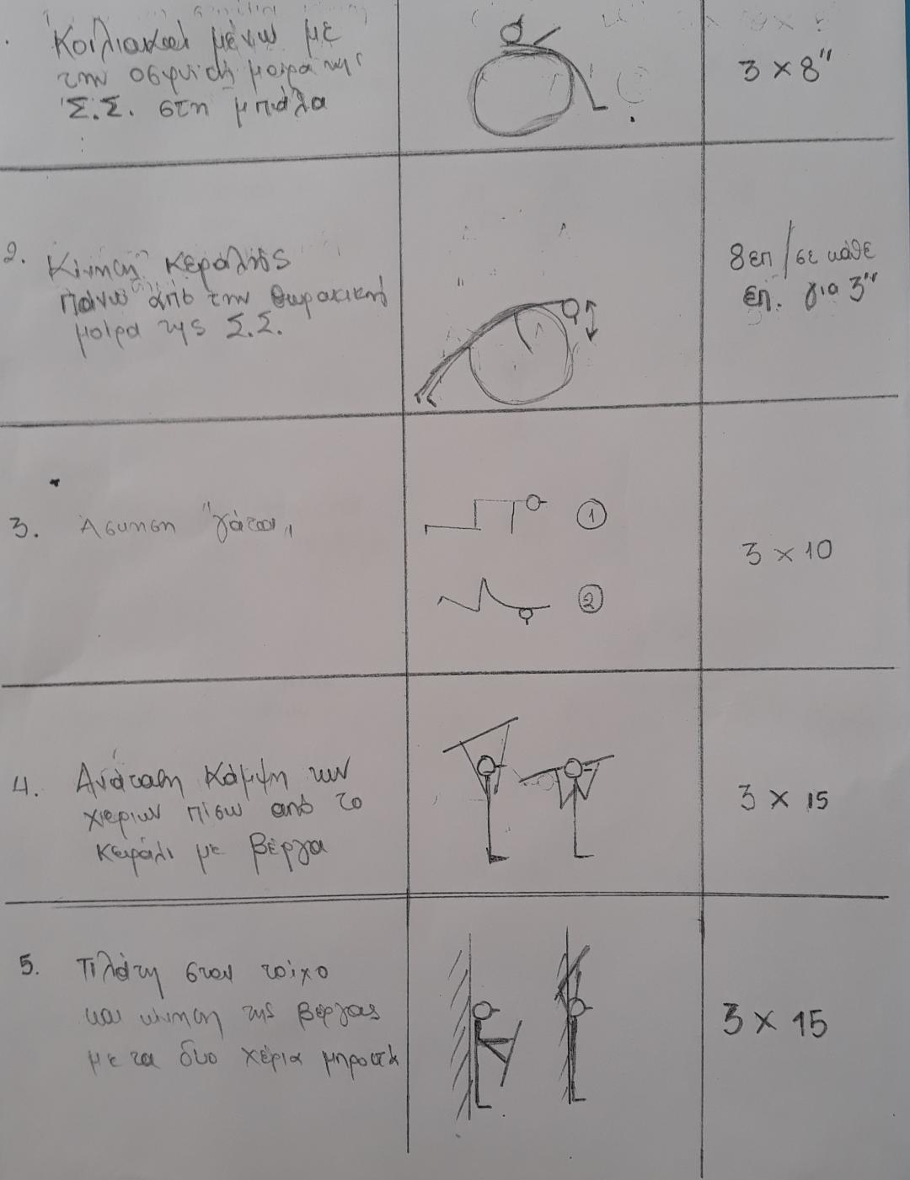
ΑΝΤΙΜΕΤΩΠΙΣΗ ΚΑΙ ΠΡΟΓΡΑΜΜΑΤΙΣΜΟΣ
Ενημέρωση και Αποδοχή της διαδικασίας από τον Μαθητή/τρια Γονείς.
Συζήτηση και δημιουργία Προγράμματος Καθοδήγησης με τους Ειδικούς
Προετοιμασία του Προγράμματος
Κινητική Ενδυνάμωση κατά περίπτωση.
Πληροφορία & Ανατροφοδότηση
Ανασχεδιασμός/Λήψη Αποφάσεων

Slide 19
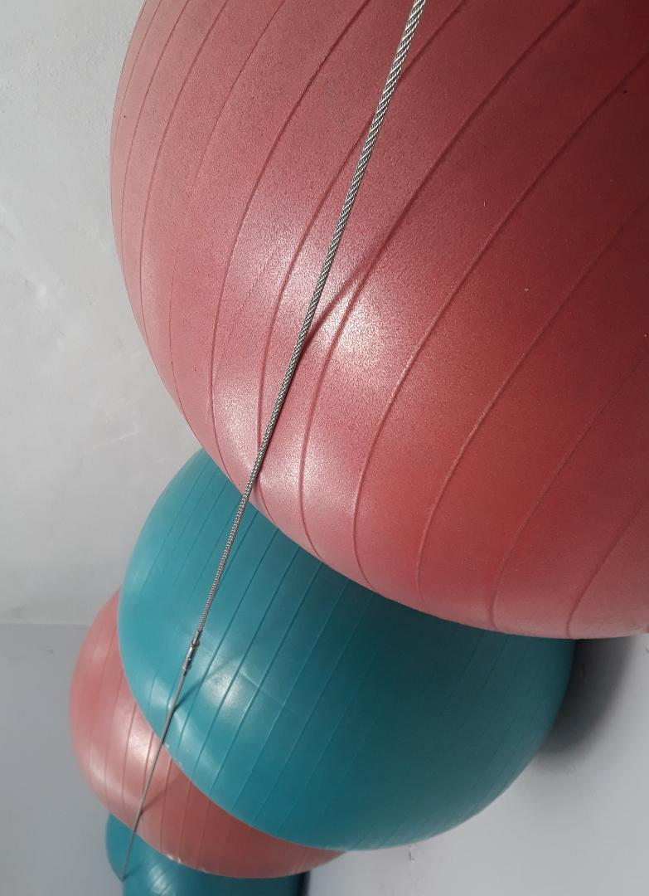
ΕΞΟΠΛΙΣΜΟΣ & ΑΣΚΗΣΙΟΛΟΓΙΟ
Μπάλες 65 εκ.
Λάστιχα
Δίσκος Ισορροπίας
Λάστιχο με ειδικές υποδοχές
Αλτηράκια
Κώνοι ελιγμών
Στρώματα
Πολύζυγα
Βατήρας
STEP
Σχοινάκια

Slide 20
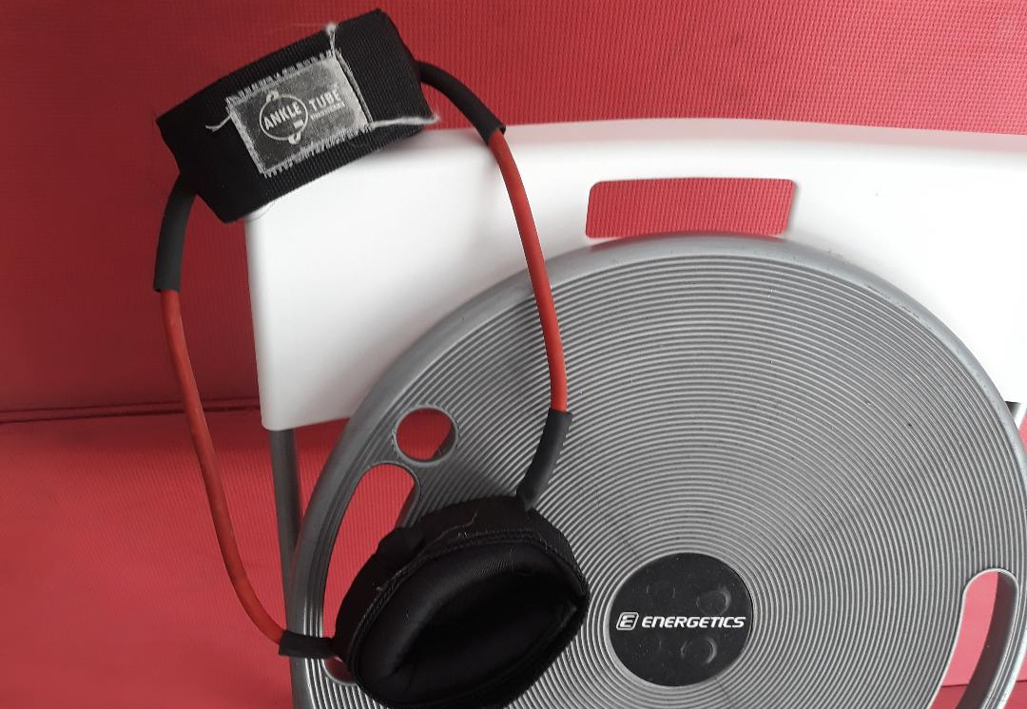
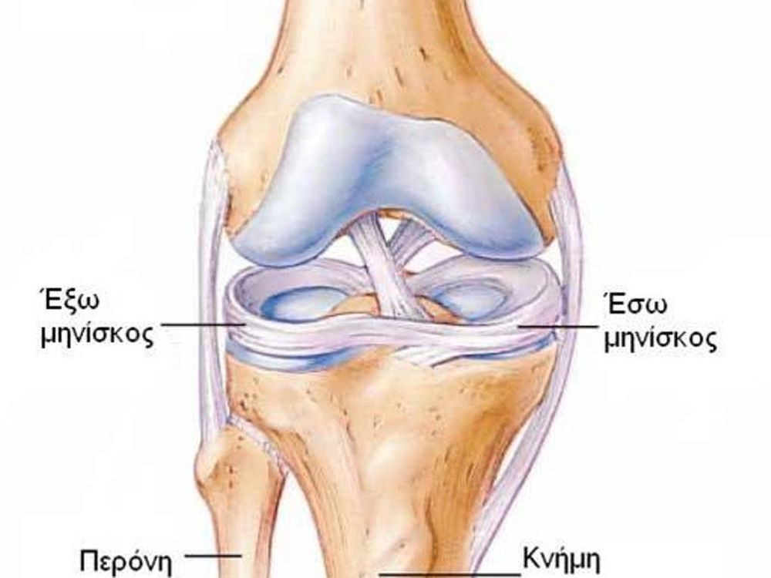
ΑΝΤΙΜΕΤΩΠΙΣΗ ΣΥΝΔΕΣΜΟΥ ΓΟΝΑΤΟΣ
Δίσκος Ισορροπίας
Λάστιχα
Καρέκλα Ισομετρικών Ασκήσεων
Μεταφορά των Ασκήσεων στο Σχολικό Περιβάλλον

Slide 21
ΣΥΜΠΕΡΑΣΜΑ
Ο μαθητής/τρια δεν μένει εκτός του Μαθήματος Φ.Α.
Αισθάνεται ότι είναι μέρος του Σχολικού Περιβάλλοντος
Αισθάνεται ότι ο Κ.Φ.Α. είναι εδώ να τον στηρίξει
Προσπαθεί για την Υγεία του
Καταλαβαίνει ότι με την Εξωτερική Παρακίνηση περνάει στην Ενσωματωμένη Ρύθμιση του Αυτοκαθορισμού
Αντιλαμβάνεται ότι κάθε φορά γίνεται καλύτερα
Το Επιδιώκει και το περιμένει με Αγωνία – Εσωτερικά Κίνητρα
Οι άλλοι μαθητές έχουν μια Θετική Εικόνα του Μαθήματος Φ.Α.

Slide 22
ΕΥΧΑΡΙΣΤΩ

